Slide 1
МБДОУ ДС комбинированного вида №26 (Кирова 5)
Развитие фонационного (озвученного) выдоха у детей
5-7 лет с нарушениями речи.
Подготовила
Байтурина М.Д.
Учитель-логопед
1 квалификационной
категории
Апрель
Озерск 2017 год

Slide 2
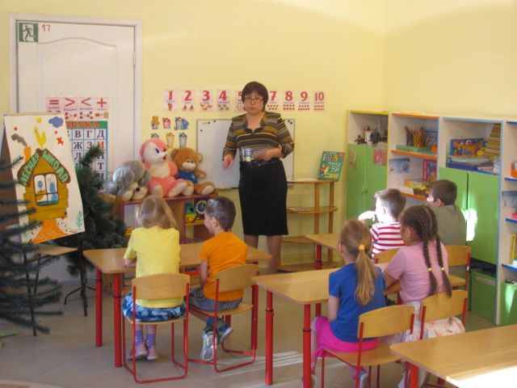
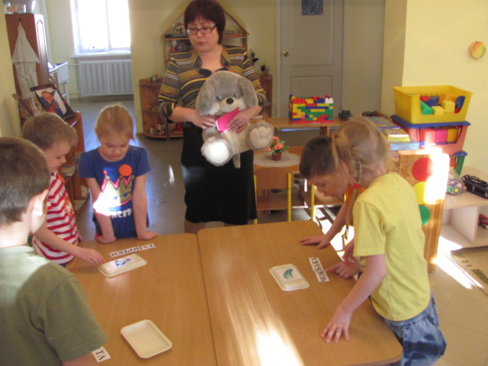
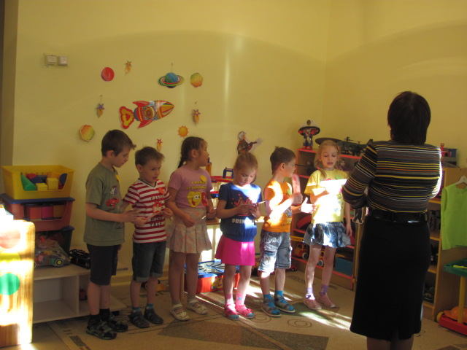
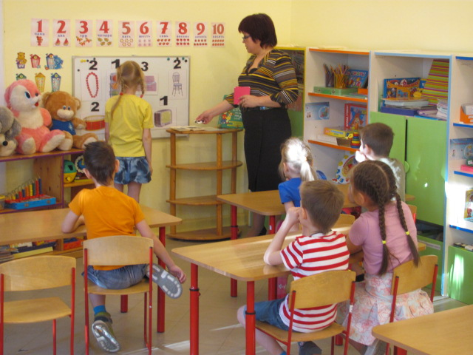
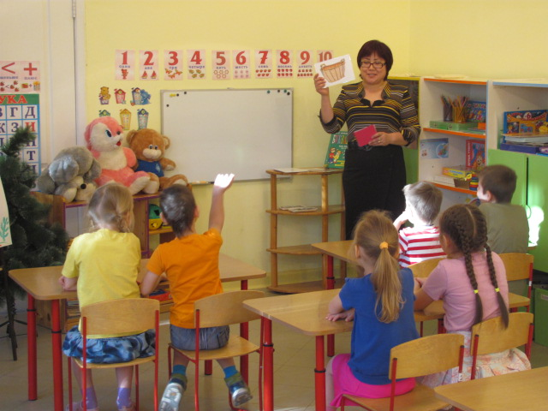

Slide 3
Особенности физиологического дыхания детей с речевыми нарушениями:
дыхание поверхностное, верхнереберное;
нарушение ритма при физической и эмоциональной нагрузке;
объем легких ниже возрастной нормы;
при речевом высказывании выявляются задержки дыхания, судорожные сокращения мышц диафрагмы и грудной клетки.
Виды дыхания:
верхнереберный;
грудной;
грудобрюшной (он же диафрагмально-реберный).

Slide 4
Этот вид гимнастики улучшает:
дренажную функцию бронхов;
способствует восстановлению нарушенных в ходе болезни нервных регуляций со стороны центральной нервной системы;
повышает общую сопротивляемость организма, его тонус;
улучшает нервно-психическое состояние.

Slide 5
УПРАЖНЕНИЕ «Собачка»
Задача: обучение детей выполнению двойных «быстрых вдохов» через нос в положении стоя, а также в сочетании с движениями головы и рук.

Slide 6
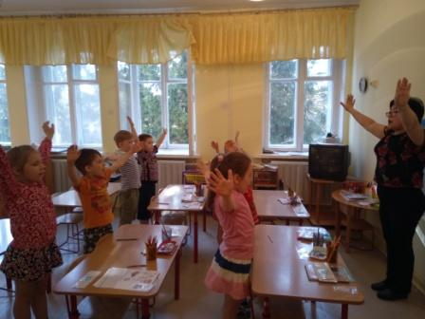
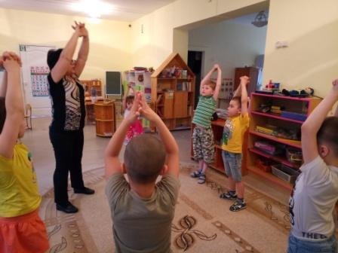

Slide 7
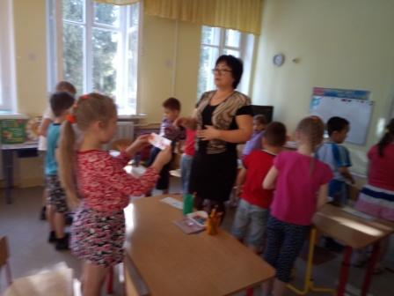
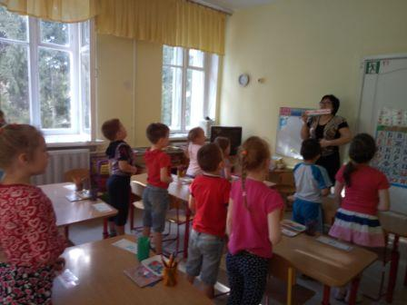

Slide 8
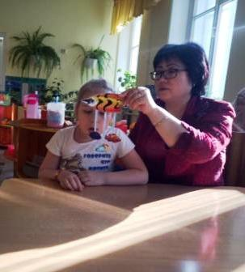
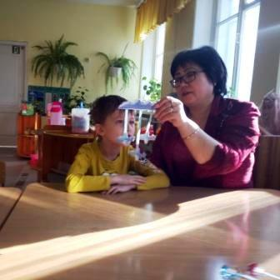
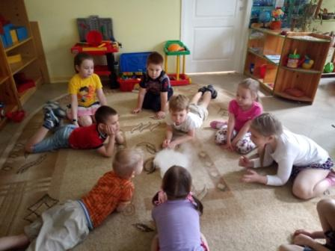
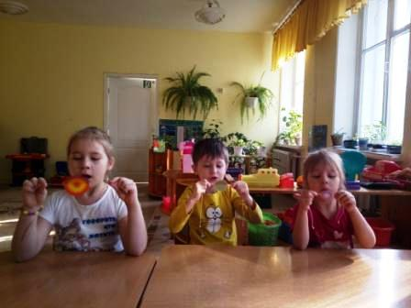
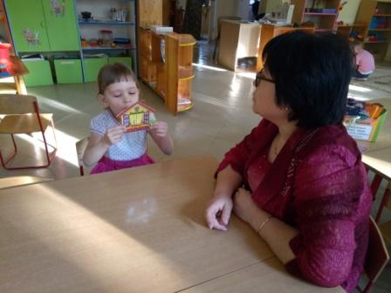

Slide 9
Спасибо за внимание

